Slide 1

Universidad Autónoma del Estado de México
Facultad de Medicina.
Título: Farmacocinética
Unidad de Aprendizaje: Farmacología
Programa Educativo: Médico Cirujano
Espacio Académico: Facultad de Medicina
Responsable de la Elaboración: Dr. Javier Jaimes García
Fecha de Elaboración: Septiembre de 2015

Slide 2
Farmacocinética
Definición.
Rama de la farmacología encargada del estudio de los procesos a los cuales un fármaco será sometido en su paso por el organismo.
Estos pasos van desde la absorción hasta la eliminación.
Es importante para lograr el éxito terapéutico y reducir la incidencia de efectos farmacológicos.

Slide 3
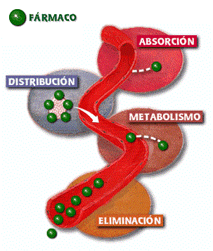
Farmacinética
Comprende varias fases (ADME):
Absorción
Distribución
Biotransformación (Metabolismo)
Mecanismo de acción (Farmacodinamia)
Eliminación.

Slide 4
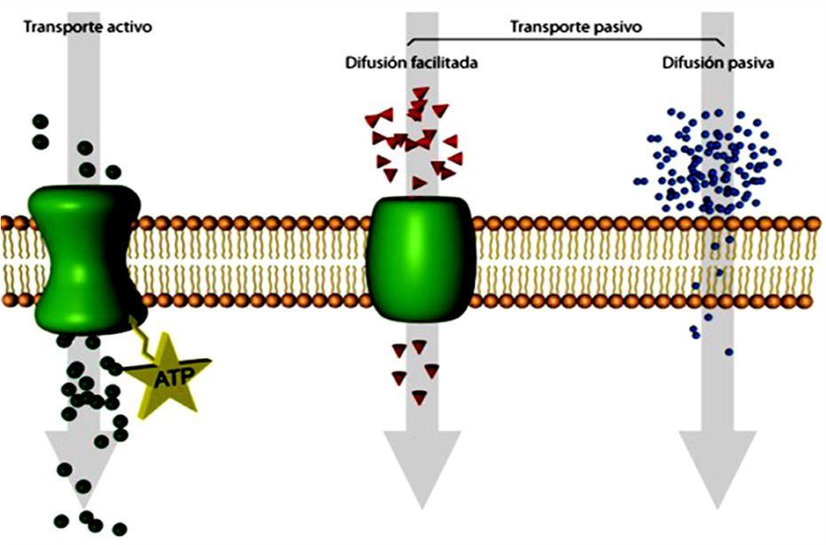
1. Absorción

Slide 5
Absorción
Es la entrada del fármaco en el organismo que incluye los procesos de liberación de su forma farmacéutica, disolución y absorción propiamente dicha.
1.1 Vías de administración.
1.2 Vías de absorción.
1.3 Mecanismos de transporte
1.4 Electrolitos débiles PK y PH.
1.5 Biodisponibilidad.

Slide 6
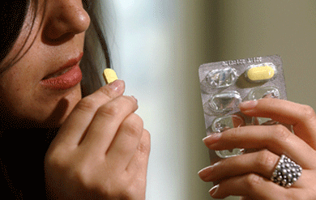
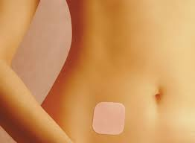
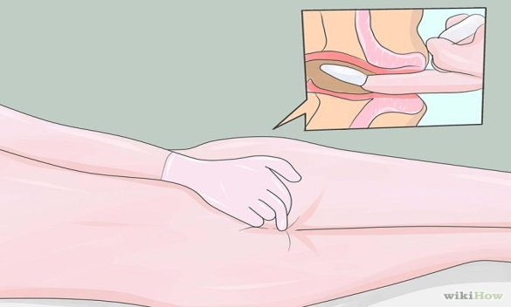
1.1 Vías de Administración
Las distintas vías de administración que son usadas en medicina son generalmente 2: enterales y parenterales, están dadas por distintas razones:
  Por conveniencia (oral)
  Prolongar la duración de absorción farmacológica (transdérmica)
  Para evitar el efecto del primer paso (supositorios rectales, sublingual)

Slide 7
1.1 Vías De Administración
Enterales
  Oral
    Sublingual
    Preparaciones de liberación prolongada.
Parenterales:
  Transdérmica , rectal, intravenosa, subcutánea, intramuscular, intraarterial, intratecal, absorción pulmonar, aplicación tópica (mucosas, oftálmicos).
Método más frecuente, mas seguro, económico. Desventajas: absorción limitada de algunos fármacos, vómito, destrucción de fármacos por enzimas, cooperación del paciente.

Slide 8
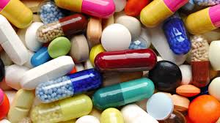
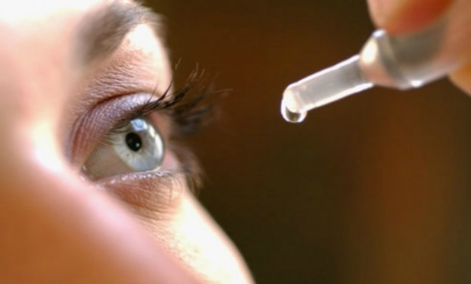
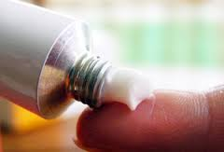
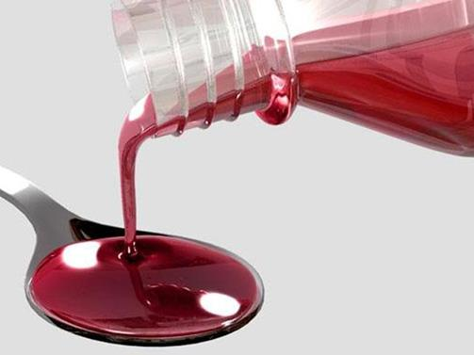
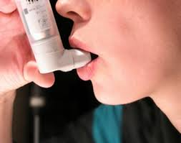
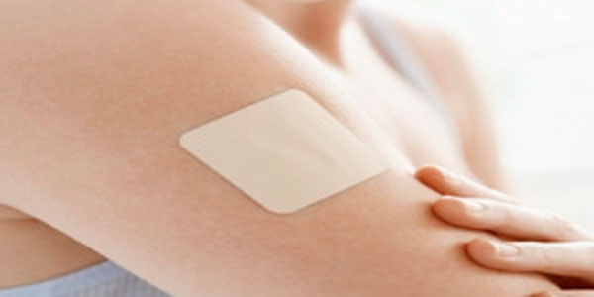
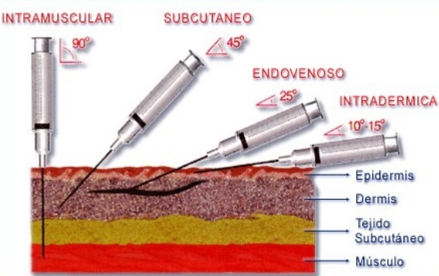
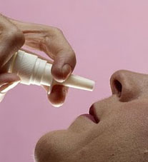
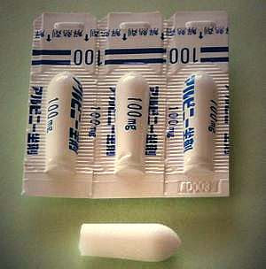

Slide 9
1.2 Vías de Absorción
Administración del fármaco en un compartimiento corporal
Desplazamiento del fármaco a otro compartimiento (donde se lleva a cabo el sitio de acción)
Absorción, desde su sitio de administración a la corriente sanguínea.
Cruce o penetración de barreras
Mecanismo de acción
Distribución a su sitio de acción
Eliminación: por desactivación metabólica, excreción del cuerpo.
A lo largo del desplazamiento y antes del mecanismo de acción, primero:

Slide 10
1.3 Mecanismos de transporte
Penetración de los fármacos:
  Difusión acuosa
  Difusión lipídica.
  Transportadores especiales
  Endocitosis y exocitosis.
Ley de difusión de Fick
Ionización de ácidos débiles y bases débiles: Ecuación de Henderson y Hasselbalch

Slide 11
Difusión Acuosa
Ocurre, dentro de los compartimientos acuosos mas grandes del cuerpo
Por medio de zonas de oclusión de la membrana epitelial y el recubrimiento de los vasos sanguíneos
Impulsada por un desplazamiento a favor de un gradiente de concentración (Ley de Fick)
Moléculas de fármaco unidas a proteínas no penetran en los pros acuosos
Si el fármaco tiene carga eléctrica, su flujo también va a depender de los campos eléctricos.

Slide 12
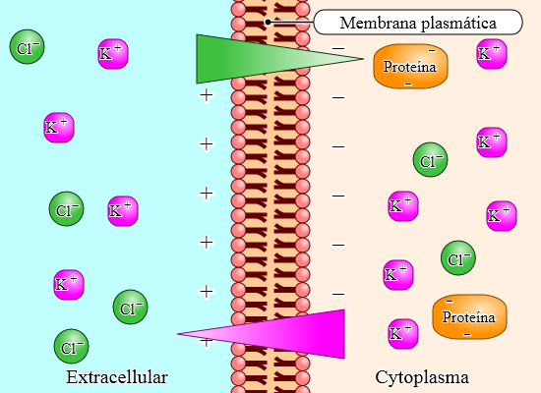

Slide 13
Difusión Lipídica.
Factor limitante mas importante de la penetración farmacológica.
El coeficiente de partición lípido: agua, determina la facilidad de con la que la molécula se desplaza entre los medios acuosos y lipídicos.
En ácidos y bases débiles la capacidad de desplazarse en un medio acuso a uno lipídico y viceversa varia con el PH del medio.
Ecuación de Henderson y Hasselbalch

Slide 14
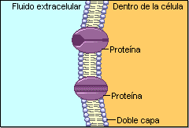
Transportadores Especiales
Moléculas transportadoras de sustancias
Producen desplazamiento por transporte activo
Muchos fármacos pueden utilizar estos transportadores
Familia de transportadores ABC: Proteína P, MDR1, MRP

Slide 15
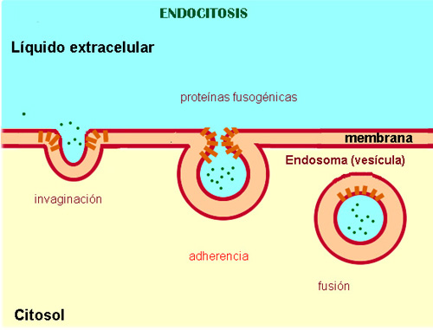
Endocitosis
Algunas sustancias solo pueden llegar al medio intracelular por endocitosis.

Slide 16
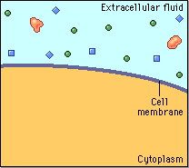
Exocitosis.
Proceso inverso de la endocitosis permite la secreción de muchas sustancias fuera de la célula.

Slide 17
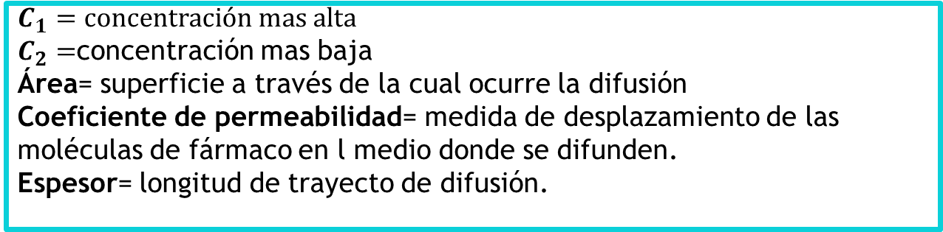
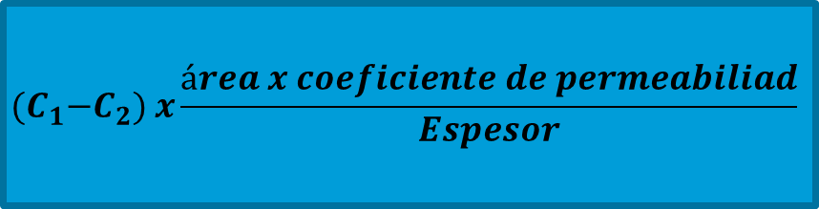
Ley de Difusión de Fick
En esta Ley se establece el flujo pasivo de moléculas en favor de un gradiente de concentración.
$${(C}_{1}−C_{2}) x\frac{área x coeficiente de permeabiliad}{Espesor}$$
$$C_{1}=concentración mas alta$$
$C_{2}=$concentración mas baja
Área= superficie a través de la cual ocurre la difusión
Coeficiente de permeabilidad= medida de desplazamiento de las moléculas de fármaco en l medio donde se difunden.
Espesor= longitud de trayecto de difusión.

Slide 18
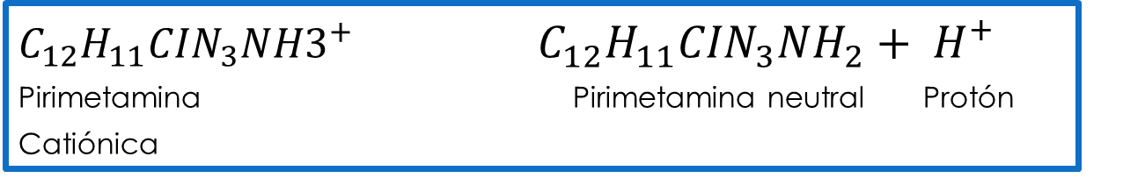
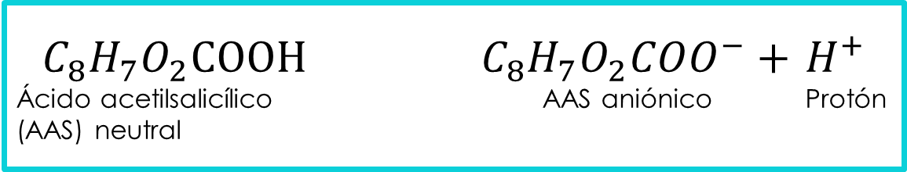
Ácidos y Bases Disociadas
Disociación de un ácido
Disociación de una base
$C_{8}H_{7}O_{2}COOH$ $C_{8}H_{7}O_{2}COO^{−}+$ $H^{+}$
Ácido acetilsalicílico AAS aniónico Protón
(AAS) neutral
$C_{12}H_{11}{CIN}_{3}{NH3}^{+}$ ${ C}_{12}H_{11}{CIN}_{3}{NH}_{2}+ H^{+}$
Pirimetamina Pirimetamina neutral Protón
Catiónica

Slide 19
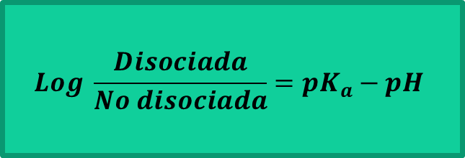
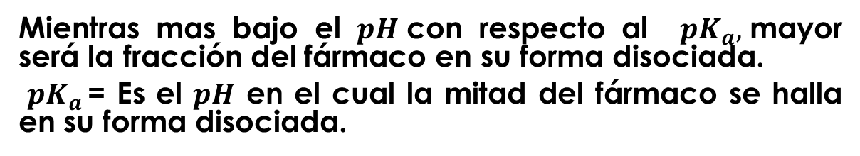
1.4 Ionización de ácidos y bases débiles: Ecuación de Henderson y Hasselbalch
$$Log \frac{Disociada}{No disociada}={pK}_{a}−pH$$
Mientras mas bajo el $pH$con respecto al ${pK}_{a},$mayor será la fracción del fármaco en su forma disociada.
${pK}_{a }$= Es el $pH$ en el cual la mitad del fármaco se halla en su forma disociada.

Slide 20

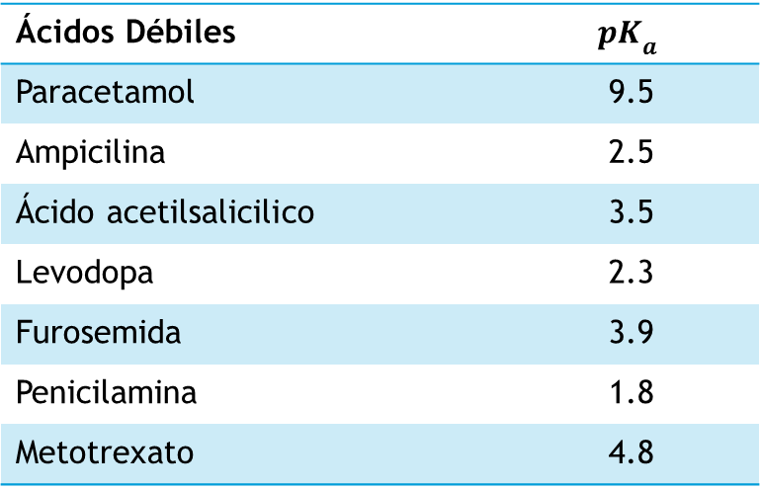
Ácidos Débiles
Ún ácido es una molécula que libera un protón ($H^{+}$).
Un ácido con un ${pK}_{a }$bajo es un ácido muy disociable; por tanto fuerte
Un ácido con un ${pK}_{a }$ alto es un ácido débil que se ioniza con dificultad.
Ácidos Débiles | $${pK}_{a }$$
Paracetamol | 9.5
Ampicilina | 2.5
Ácido acetilsalicilico | 3.5
Levodopa | 2.3
Furosemida | 3.9
Penicilamina | 1.8
Metotrexato | 4.8

Slide 21
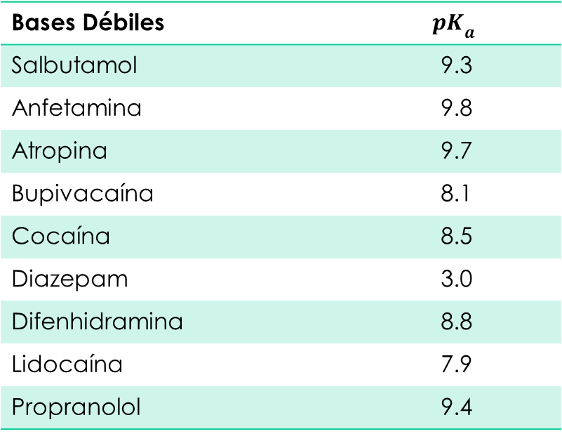

Bases Débiles
Una base es una molécula que recibe un protón ($H^{+}$).
Una base con un ${pK}_{a}$ bajo es una base fuerte y por lo tanto muy disociable
Una base con un ${pK}_{a}$ alto es un base débil que se ioniza con dificultad.
Bases Débiles | $${pK}_{a }$$
Salbutamol | 9.3
Anfetamina | 9.8
Atropina | 9.7
Bupivacaína | 8.1
Cocaína | 8.5
Diazepam | 3.0
Difenhidramina | 8.8
Lidocaína | 7.9
Propranolol | 9.4

Slide 22
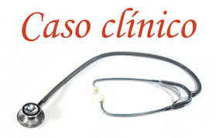
Masculino de 26 años de edad, llevado al servicio de urgencias por comportamiento extraño desde hace varios días. Es consumidor conocido de metanfetaminas, no ha comido ni dormido en 48 horas, amenaza con disparar a uno de sus amigos porque cree que confabula contra el. Al ingreso presenta agitación extrema, falta de peso e incapacidad de responder coherentemente a preguntas. T/A 160/100, F.C 100 lat/min, temperatura 39°C y F.R 30/min. Sus brazos muestran evidencia de numerosas inyecciones intravenosas. Luego de su valoración se administra un sedante, soluciones intravenosas , un diurético y cloruro de amonio vía parenteral, ¿Cuál es la finalidad del cloruro de amonio?

Slide 23
1.5 Biodisponibilidad.
Es la fracción del fármaco sin cambios que llega a la circulación sistémica después de la administración por cualquier vía.
Vía | Biodisponibilidad (%)
Intravenosa (IV) | 100
Intramuscular | 75-100
Subcutánea (SC) | 75-100
Oral (PO) | 5-100
Rectal (PR) | 30-100
Inhalación | 80-100
Transdérmica | 80-100

Slide 24
1.5. Biodisponibilidad
Algunos factores de los cuales depende la biodisponibilidad de un fármaco son:
a. El grado de absorción, b. la eliminación del primer paso y c. la velocidad de absorción.
Grado de absorción.
Luego de la administración oral es posible que un fármaco no se absorba por completo:
La falta de absorción en el intestino.
Demasiado lipofílicos o hidrofílicos.
Transportador inverso relacionado la glucoproteína P.

Slide 25
b. Eliminación de primer paso.
Absorción a través de la membrana intestinal
La sangre portal transporta el fármaco hasta el hígado
Puede metabolizarse en el intestino (CYP3A4) o en la sangre portal
Lo mas frecuente es que el hígado este a cargo del metabolismo
El hígado puede excretar el fármaco hacia la bilis
Y es por medio de estos sitios que puede llegar a reducirse la biodisponibilidad.

Slide 26


b. Eliminación de primer paso.
El índice de eliminación hepática de primer paso, se expresa de la siguiente manera:
Luego entonces la biodisponibilidad sistémica (F) puede predecirse en el grado de absorción (f) y el ER, mediante la siguiente relación matemática.
$$ER=\frac{{CL}_{Hepática}}{Q}$$
ER= Índice de extracción
Q= flujo sanguíneo hepático (90 L/h, en individuo de 70 kg)
$$F=f ×(1−ER)$$

Slide 27
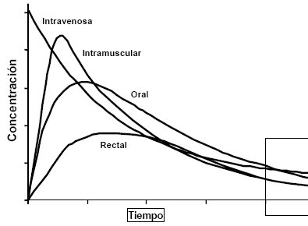
c. Velocidad de Absorción
La velocidad de absorción depende del sitio de administración y de la formulación del fármaco.
El mecanismo es de orden cero cuando la velocidad de absorción es independiente de cantidad de fármaco que permanezca en el intestino , si la dosis completa se disuelve en los líquidos gastrointestinales, esta será de primer orden.

Slide 28
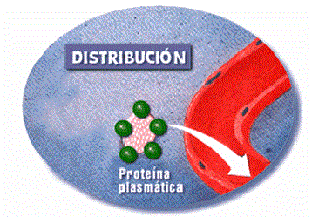
2. Distribución

Slide 29
2. Distribución
Un fármaco se distribuye en los líquidos intersticial e intracelular. Los factores que determinan son: el gasto cardiaco, flujo sanguíneo regional, permeabilidad capilar y volumen del tejido.
En la primera fase la mayor parte del fármaco es recibida por el hígado, riñones, encéfalo.
En piel, vísceras y grasa el aporte es mucho mas lento.
Segunda fase, mayor parte de distribución extracelular del fármaco
La difusión de un fármaco al liquido intersticial ocurre en poco tiempo
La distribución en los tejidos depende del reparto del fármaco entre la sangre y el tejido particular.

Slide 30
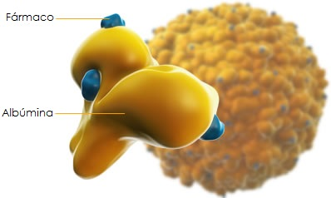

Distribución en tejidos
Proteínas Plasmáticas.
La albúmina en un transportador para fármacos ácidos, y la glucoproteína ácida $α_{1}$ une fármacos básicos. Algunos fármacos pueden unirse a proteínas transportadoras de hormonas especificas, ejemplo Unión de estrógenos o testosterona a globulina transportadora de hormonas sexuales.

Slide 31
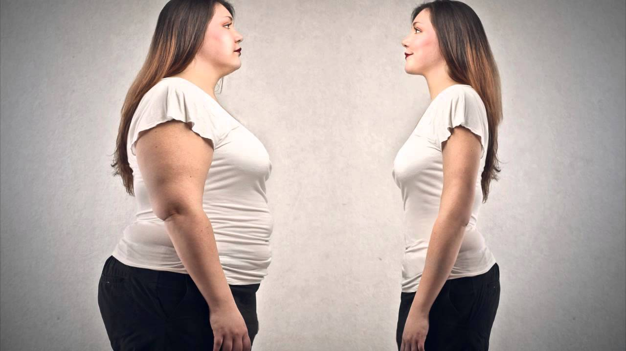
La grasa como depósito
La grasa puede servir como reservorio para fármacos liposolubles, y resulta bastante estable.
Fijación Hística. Muchos medicamentos se acumulan en concentraciones mayores a que en el liquido extracelular y la sangre. Una fracción importante puede servir como reservorio.

Slide 32
Hueso.
Antibióticos y metales pesados pueden acumularse en el hueso, por adsorción en la superficie de los cristales óseos, con incorporación final en el entrelazado de los cristales.
SNC Y Liquido Cefalorraquídeo (LCR).
- La penetración de un fármaco en el encéfalo depende del transporte transcelular.
-Existe una barrera hematoencefálica. –La sangre y el LCR forman una barrera formada por células epiteliales con uniones herméticas entre ellas.
- La liposolubilidad de las formas no ionizadas y la fracción libre de un fármaco determinan la captación por el encéfalo.
Transferencia placentaria. Importancia crítica ya que puede causar anomalías en el desarrollo fetal.
Factores que resultan de importancia para esta transferencia, son: liposolubilidad, unión a proteínas, ionización de ácidos y bases débiles.

Slide 33
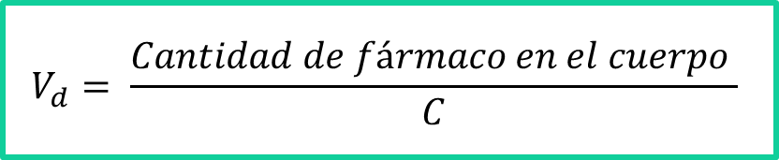
Volumen de Distribución
Relaciona con la cantidad de fármaco en cuerpo con la concentración (C) del mismo en sangre o plasma.
Se refiere al volumen de líquido que se necesitaría para contener todo el fármaco del cuerpo en la misma concentración medida en la sangre o el plasma.
$$V_{d}= \frac{Cantidad de fármaco en el cuerpo }{C}$$

Slide 34
3. Biotransformación
Ocurre en algún punto entra la absorción del fármaco a la circulación general y su eliminación renal
Estas reacciones se asignan en dos categorías que son:
Reacciones de fase I
Reacciones de fase II
Las reacciones de fase I, convierten el fármaco original en un metabolito polar
por la introducción de un grupo funcional
$(−OH, −{NH}_{2},SH)$
por la introducción de un grupo funcional
(−𝑂𝐻, −〖𝑁𝐻〗_2,𝑆𝐻)
Estos metabolitos pueden ser: inactivos, con actividad modificada o incrementada.
Si los metabolitos de esta fase son lo bastante polares se excretan con facilidad.
Muchos productos de la fase I no se eliminan con rapidez
Se someten a una reacción ulterior en la que un sustrato endógeno se combina con el para formar un conjugado polar

Slide 35
Biotransformaciones Farmacológicas
Hígado
*Tubo digestivo *pulmones
*piel,
*riñones
*cerebro.
¿Dónde ocurren?
Efecto de primer paso.
Después de la administración oral, los fármaco se absorben intactos en el intestino delgado, y son transportados hasta el hígado, donde son sometidos a un extenso metabolismo.
Sus efectos pueden limitar la biodisponibilidad de los fármacos orales, si es posible usar vías alternativas de administración.

Slide 36
Reacciones de Fase I.
Estas incluyen: oxidación, reducción o bien reacciones hidrolíticas.
Microsomas rugosos, se encargan de la síntesis de proteínas
Microsomas lisos, ricos en enzimas encargadas del metabolismo de los fármacos. Las MFO (oxidasas de función mixta)
Para la actividad de MFO es necesario un agente reductos NADPH y oxigeno molecular.
En una reacción típica se consume una molécula de oxigeno por cada molécula de sustrato.
En el proceso de oxidación – reducción hay dos enzimas que tienen una función clave:
1) Reductasa del citocromo P450-NADPH y 2) una hemoproteína llamada citocromo P450.

Slide 37
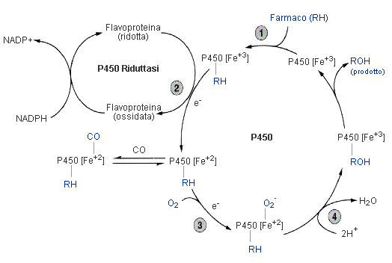
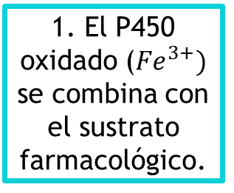
Reacciones de Fase I.
1. El P450 oxidado (${Fe}^{3+})$ se combina con el sustrato farmacológico.
2. NADPH dona un electrón a la reductasa flavoproteína P450
3. Se introduce un segundo electrón, que forma un complejo “oxigeno activado-P450- sustrato.
4. Se transfiere el oxígeno activado al RH para formar el producto oxidado.

Slide 38
Enzimas Hepáticas p450 Humanas
Se han identificado muchas isoformas de P450 en el hígado de seres humanos. Las formas más importantes son:
En conjunto se encargan de catalizar la mayor parte del metabolismo hepático de fármacos y xenobióticos.
CYP3A4: cataliza el metabolismo de más del 50% de fármacos que se metabolizan en el hígado
CYP1A2
15%
CYP2A6
4%
CYP2B6
1%
CYP2C9
20%
CYP2D6
5%
CYP2E1
10%
CYP3A4
30%

Slide 39
Inducción e Inhibición Enzimática
  Inducción: produce un metabolismo acelerado del sustrato y un descenso en la acción farmacológica del inductor y otros fármacos administrados al mismo tiempo. Puede exacerbar la toxicidad mediada por metabolito. También pude darse por la estabilización de un fármaco.
  Ej. Inducción de CYP34A por clotrimazol.
  Ej. El cloranfenicol, se metaboliza por CYP2B1, modifica y desactiva a P450.
Inhibición: Hay algunos sustratos que inhiben la actividad enzimática del citocromo P450. Y algunos causan la inhibición irreversible de P450, por medio de la interacción covalente de un intermediario reactivo generado por el metabolismo que puede reaccionar con la fracción hem.

Slide 40
CYP | Sustratos | Inductores | Inhibidores
1A2 | Paracetamol, cafeína, fenacetina, clomipramina, tamixifeno, teofilina, warfarina | Tabaquismo, alimentos al carbón, verduras crucíferas, inhibidores de bomba de protones. | Galanfina, furadilina, fluvoxamina.
2C19 | Diazepam, naproxeno, nirvanol, omeprazol, propranolol. | Barbitúricos, rifampicina. | N3- bencilnirvanol, N3- Bencilfenobarbital, Fluconazol.
2D6 | Clomipramina, codeína, dextromertofano, fluoxetina, haloperidol, 4- metoxianfetamina, oxicodona, metoprolol, risperidona, antidepresivos tricíclicos. | Desconocidos | 4-metilpirazol. Disulfiram.
3A4 | Paracetamol, alfentanilo, amiodarona, astemizol, cisaprida, cocaína, ciclosporina, dapsona, diazepam, etinilestradiol. | Barbitúricos, carbamazepina, glucocorticoides, macrolidos, pioglitazona, fenitoína, rifampicina, hierba de San Juan. | Azamulina, diltiazem, eritromicina, fluconazol, jugo de toronja, itraconazol, Cetoconazol, ritonavir, troleandromicina.

Slide 41
Reacciones de Fase II .
Los fármacos o los metabolitos de la fase I, se someten a reacciones de acoplamiento para producir conjugados farmacológicos.
Transferasas
UDP (glucuronosilo de uridín5´-difosfato)
GlucuronIdación
Acetil-CoA
SULT(human sulfotransferases)
Conjugación con agua.
GSH y GST
MT (metiltransfersas)
EH (hidrolasas de epóxido.
Acetilación
Sulfatación
Conjugación con Glutation
Metilación
*Algunas reacciones de conjugación pueden provocar la inducción de algunas especies reactivas responsables de la toxicidad de los fármacos.

Slide 42
Reacciones de fase II.
Glucuronidación:
Acetilación:
UDP
Sustratos: fenoles, alcoholes, ácidos carboxílicos, sulfonamidas.
Ejemplos: paracetamol, diazepam, sulfatiazol, digoxina.
Ubicados en los microsomas
Acetil-CoA (ubicada en el citosol)
Aminas
Sulfonamidas, isoniazida, clonazepam, dapsona, mezcalina.
Encontrada en el citosol

Slide 43
Reacciones de Fase ii.
Conjugación con glutatión:
Sulfatación
Glutatión (GSH)
GSH-S-transferasa, con lugar en citosol y microsomas.
Epóxidos, óxidos areno, grupos nitro, hidroxilaminas.
Paracetamol, ácido etacrínico, bromobenceno.
Fosfato de fosfoadenosilo
Sulfurotransferasa, encontrada en el citosol.
Fenoles, alcoholes, aminas arómaticas.
Estrona, anilina, fenol, 3-hidroxicumarina, paracetamol, metildopa.

Slide 44
Reacciones de Fase ii.
Metilación:
Conjugación con agua:
Agua
Ejemplos: Dopamina, adrenalina, piridina, histamina, tiouracilo
Transmetilasa ubicada en el citosol.
Sustratos:
Catecolaminas, fenoles, aminas
Agua
Sustratos: óxidos areno, oxiranos cis- disustituidos y monosustituidos, los óxidos de alqueno, epóxidos de ácido graso
Hidrolasa de epóxido en microsomas y citosol
Ejemplos: 7,8 epóxido de benzopireno, 1,2- óxido de estireno, epóxido de carbamazepina, leucotrieno A₄

Slide 45
Relevancia Clínica del Metabolismo
La dosis necesaria para alcanzar concentraciones terapéuticas eficaces y su frecuencia de administración tienen variaciones individuales:
Factores genéticos
Factores dietéticos y ambientales
Edad y sexo
Algunas variaciones pueden darse por:
Interacciones entre fármacos durante el metabolismo.
Interacciones entre fármacos y compuestos endógenos.

Slide 46
Diferencias Individuales (modifican el metabolismo)
Factores dietéticos y ambientales.
  Alimentos al carbón y verduras crucíferas
  Jugo de toronja.
  Fumadores, trabajadores industriales.
Edad y sexo
  Mayor susceptibilidad a la actividad farmacológica en personas muy jóvenes y muy viejas, en comparación con los adultos jóvenes.
  Reportes clínicos sugieren factores dependientes del sexo para etanol propranolol y benzodiacepinas, estrógenos y salicilatos

Slide 47
Interacciones farmacológicas en el metabolismo
Inductor | Fármacos Cuyo Metabolismo Se Intensifica.
Griseofulvina | Warfarina
Fenobarbital y otros barbitúricos. | Barbitúricos, cloranfenicol, clorpromazina, cortisol, anticoagulantes, cumarínicos, digitoxina, estradiol, itraconazol, fenitoína, testosterona.
Rifampicina | Anticoagulantes, cumarínicos, digitoxina, itraconazol, metadona, metoprolol, anticonceptivos orales, prednisona, propranolol, saquinavir.
Ritonavir (con administración crónica inhibidor potente de CYP3A4) | Midazolam

Slide 48
Interacciones farmacológicas en el metabolismo
Inhibidor | Fármaco cuyo metabolismo se inhibe
Clorpromazina | Propranolol
Jugo de toronja (furanocumarinas, desactivan CYP3A4 intestinal y hepática) | Alprazolam, atorvastatina, cisaprida, ciclosporina, midazolam, triazolam.
Itraconazol | Alfentanilo, Alprazolam, Astemizol, atorvastatina, buspirona, cisaprida, ciclosporina, delavirdina, diazepam, digoxina, felodipina, indinavir, loratadina, lovastatina, midazolam, nisoldipina, fenitoína, quinidina, ritonavir, sildenafil, simvastatina, sirolimús, tacrolimús, triazolam, verapamilo, warfarina.
Anticonceptivos orales | Antipirina

Slide 49
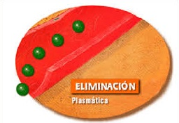
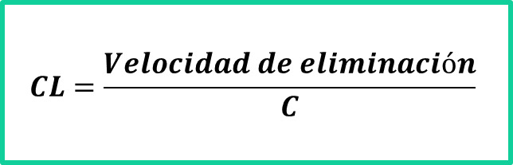
5. Eliminación.
Factor que predice la velocidad de depuración con respecto a la concentración del compuesto:
Eliminación sistémica: es la suma de la depuración del fármaco del cuerpo dada en riñones, plumones, hígado, y otros órganos.
$$CL=\frac{Velocidad de eliminación}{C}$$

Slide 50
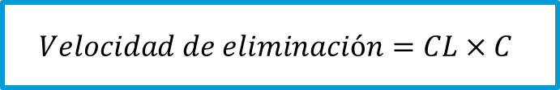
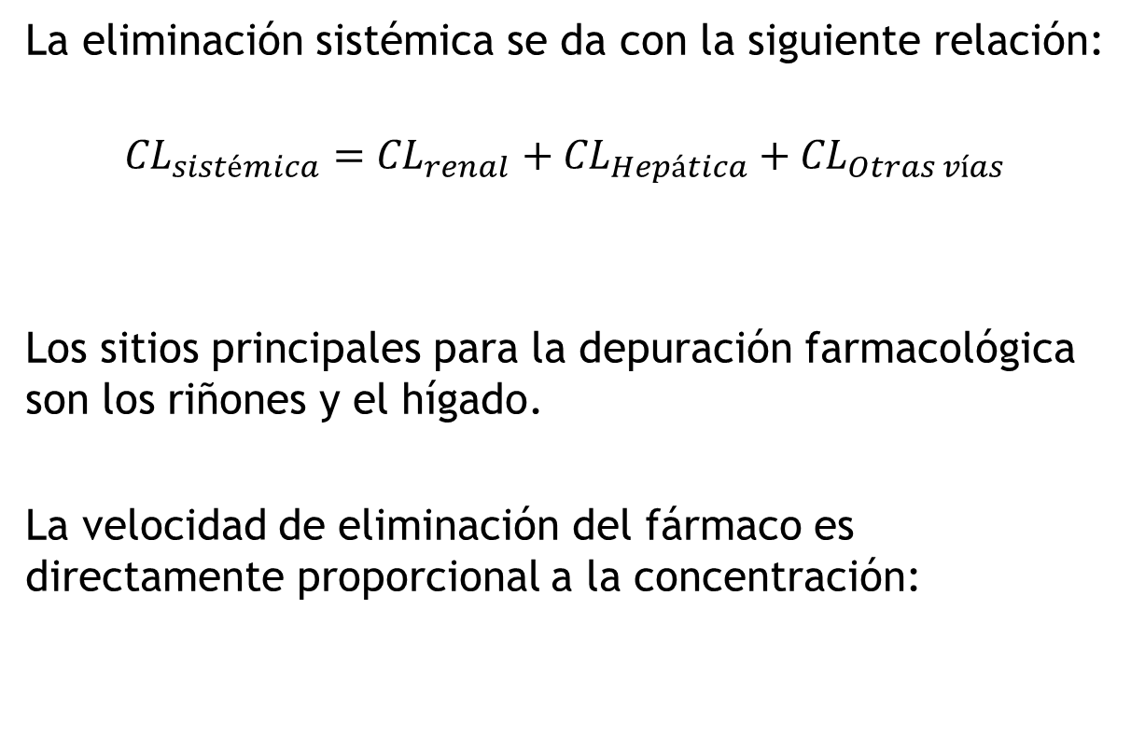
5.Eliminación
La eliminación sistémica se da con la siguiente relación:
$${CL}_{sistémica}={CL}_{renal}+{CL}_{Hepática}+{CL}_{Otras vías}$$
Los sitios principales para la depuración farmacológica son los riñones y el hígado.
La velocidad de eliminación del fármaco es directamente proporcional a la concentración:
$$Velocidad de eliminación=CL×C$$

Slide 51

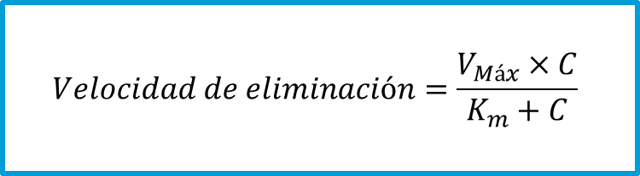
Eliminación limitada por la capacidad
También conocida como saturable, dependiente de la dosis o de la concentración, no lineal y eliminación de Michaelis- Menten.
Si el ritmo de administración rebasa la capacidad de eliminación no puede alcanzarse el estado de equilibrio. Es importante para tres fármacos de uso frecuente: etanol, fenitoína, ácido acetilsalicílico.
$K_{m=}$ Concentración de fármaco en la cual la velocidad de eliminación es 50% de $V_{Máx}$
$$Velocidad de eliminación=\frac{V_{Máx}×C}{K_{m}+C}$$

Slide 52
Eliminación dependiente de flujo.
La mayor parte de sustancia en la sangre que irriga al órgano se elimina en el primer paso por el mismo órgano.
Depende del aporte farmacológico al órgano de eliminación, los fármacos que se eliminan así son llamados de alta extracción.
Los principales factores son: aporte sanguíneo, distribución de células sanguíneas.

Slide 53

Vida media
Es el tiempo necesario para reducir a la mitad la cantidad de fármaco en el cuerpo durante la eliminación.
Algunas enfermedades pueden afectar el volumen de distribución y la eliminación, dada su relación con la vida media, un cambio en esta refleja un cambio en la eliminación farmacológica.
t$1/2= \frac{0.7 V_{d}}{CL}$

Slide 54
Bibliografía
Katzung B.G, Masters SB, Trevor A.J. Farmacología Básica y clínica (12ª Ed). McGraw Hill 2013.
J. Florez, J.A Armijo, Á. Mediavilla. Farmacología humana. (5ta Ed). Elservier Masson 2008.
L. Brunton, B. Chabner, B. Knollman. Las bases farmacológicas de la terapéutica. (12ª Ed). Mc Graw Hill 2011.

Slide 55
MUCHAS GRACIAS!!!!

